Slide 1
DAQ-Middleware概論
千代浩司
高エネルギー加速器研究機構
素粒子原子核研究所

Slide 2

ネットワーク読み出しモジュールで、接続するとデータがくる場合には
nc 192.168.0.16 24 > datafile
nc - arbitrary TCP and UDP connections and listeners

Slide 3
nc 192.168.0.16 24 | histo_prog

Slide 4
nc 192.168.0.16 24 | tee datafile | histo_prog

Slide 5
アウトライン
DAQ-Middlewareの紹介
実際に使用されているところの紹介
開発体制
性能測定
その他
DAQ-Middlewareホームページ
http://daqmw.kek.jp/

Slide 6
DAQ-Middlewareの
紹介

Slide 7

データ収集システム
データ収集システム
X
検出器 (センサー)
粒子
粒子
電気信号
デジタル値
DAQ-Middleware

Slide 8
DAQ-Middlewareとは (1)
汎用のネットワークベースデータ収集（DAQ）ソフトウェアフレームワーク
  再利用性を考慮
  DAQコンポーネントでいろいろな状況に対応
  全体の枠組は統一されている（フレームワーク）
ターゲット
  中小規模実験
  テストベッド （センサー、読み出しモジュール)

Slide 9
DAQ-Middlewareで提供するもの
データ収集パス
  複数のDAQコンポーネントでデータを集める
ランコントロール
  スタート、ストップ、状態遷移
システムコンフィギュレーション
  DAQコンポーネントの組み合わせを指定する
  その他必要なパラメータを指定する
Notes:
データ収集パスだけではなくて、ランコントーロルなども必要になる。

Slide 10
背景、構想
背景
  従来DAQシステムでのソフトウェアの再利用化はドライバ、ライブラリレベルでおこなわれてきた。
  扱うデータの増大、使う計算機の数が増えてきてDAQシステムを構築するのがむずかしくなってきた。
  どんな実験にも対応できるように、抽象化、汎用化してしまうとデータ収集効率が落ちてしまう。
解決案
  ドライバ、ライブラリとDAQシステムの間にコンポーネントという中間層を作り、実験毎の違いを吸収、収集効率を確保し、
  システムの枠組みは普遍であるDAQフレームワークを作ればよいのではないか？

Slide 11
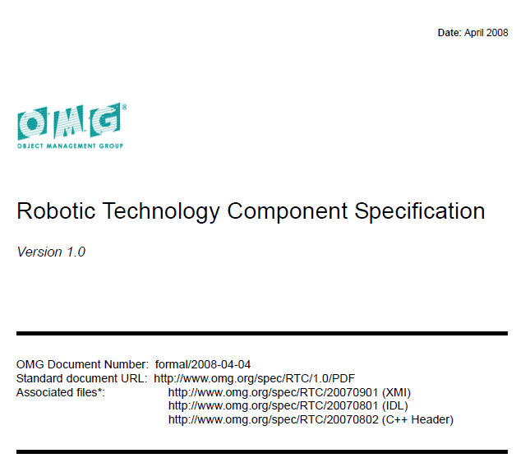
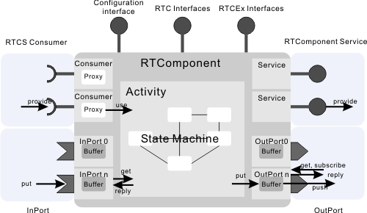
DAQ-Middleware (2)
RT(Robot Technology)-Middlewareをデータ収集用に拡張
RT-Middleware
  ネットワークロボットシステムの構築のためのソフトウェア共通プラットフォーム
  産総研知能システム研究部門・タスクインテリジェンス研究グループが開発
  複数のコンポーネントが通信してひとつの機能を実現する
  そのソフトウェアコンポーネントの仕様は国際標準規格（OMG）
  我々は2006年から産総研と共同研究を行っている
DAQ-Middleware
Command Path
Data Transfer
Function
Run Control
Function
System
Configuration
function
DAQ-
Component
DAQ-
Component
DAQ-
Component
DAQ-
Operator
Web
Interface
Data Path
RT-Middleware

Slide 12
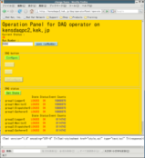
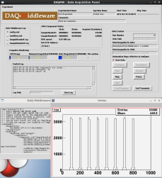
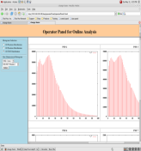
DAQ-Middleware構成図
使用するコンポーネントを指定
コンポーネント間接続情報
パラメータ
User Interface
PC
XML
HTTP
Server
Daq
Operator
Command/Status
装置パラメータ
オンラインモニタパラメータ
System Configuration
mod_python
mod_wsgi
Control Panel on Web browser
(javascript, ajax)
Python GUI
Command line program
XML/JSON
Device Condition/
Online analysis
PC
Logger
・
・
・
Online histograms
on Web browser
Gatherer
Dispatcher
Monitor
Detectors
Read-out
modules
Online histograms
using ROOT
Notes:
12

Slide 13
データ収集パス
PC
Logger
・
・
・
Online histograms
on Web browser
Gatherer
Dispatcher
Monitor
Detectors
Read-out
modules
Online histograms
using ROOT
複数のDAQコンポーネントを組み合わせてデータ収集パスを作る。
DAQ-Middlewareで提供するパス（ネットワーク接続）
リードアウトモジュール - gatherer間はネットワークだったり
その他だったりする（リードアウトモジュールによる）
Notes:
リードアウトモジュールの違いはDAQコンポーネントで吸収する。
13

Slide 14
データ収集パス
PC
Logger
・
・
・
Online histograms
on Web browser
Gatherer
Dispatcher
Monitor
Detectors
Read-out
modules
Online histograms
using ROOT
リードアウトモジュールが多い場合は複数セット用意することで対応する
Notes:
リードアウトモジュールの違いはDAQコンポーネントで吸収する。
14

Slide 15
ランコントロール
使用するコンポーネントを指定
コンポーネント間接続情報
パラメータ
User Interface
PC
XML
HTTP
Server
Daq
Operator
Command/Status
装置パラメータ
オンラインモニタパラメータ
System Configuration
mod_python
mod_wsgi
Control Panel on Web browser
(javascript, ajax)
Python GUI
Command line program
XML/JSON
Device Condition/
Online analysis
DaqOperator: DAQコンポーネントを統括する
DaqOperatorに対する指示はhttpで行う
  既存のものがあるときはそれがhttpで通信するようにすれば使える
Notes:
リードアウトモジュールの違いはDAQコンポーネントで吸収する。
15

Slide 16
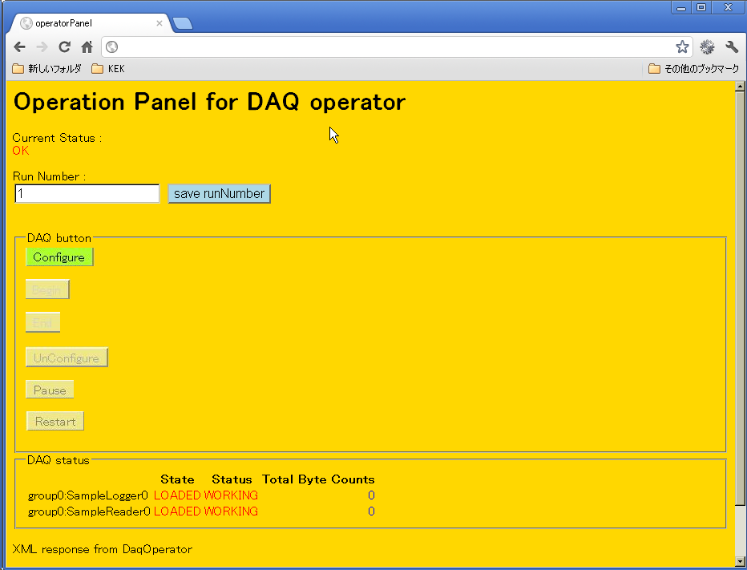
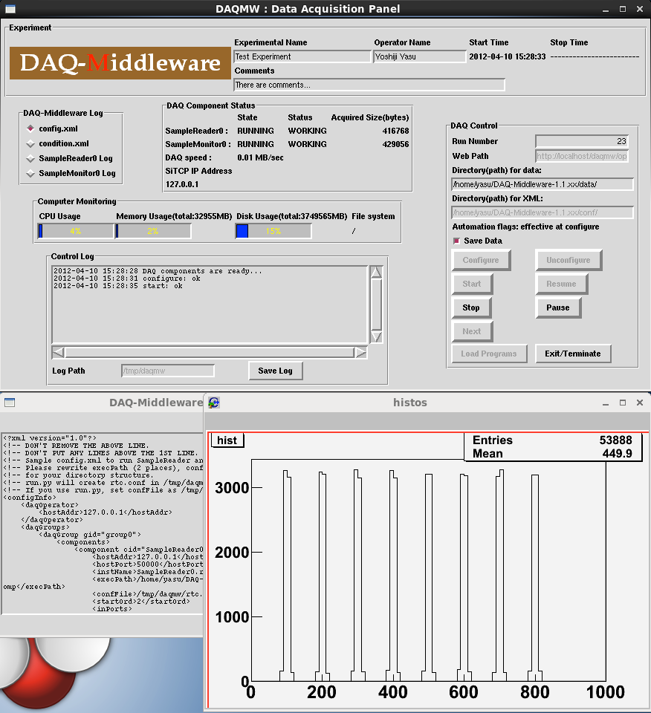
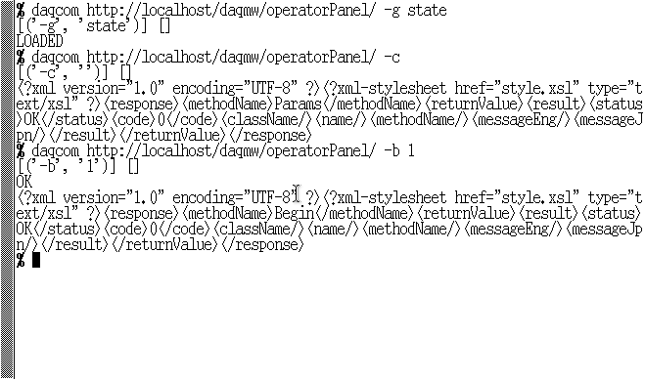
ランコントロールインターフェイス
Web browser UI
python TK UI
Linux command line

Slide 17
システムコンフィギュレーション
XMLファイルに記述
  使用するDAQコンポーネントの指定
  読むリードアウトモジュールの指定
  データを保存するディレクトリの指定
システムコンフィギュレーションファイルの変更で構成を変更することができる
<configInfo>
<daqOperator>
<hostAddr>127.0.0.1</hostAddr>
</daqOperator>
<daqGroups>
<daqGroup gid="group0">
<components>
<component cid="SampleReader0">
<hostAddr>127.0.0.1</hostAddr>
<hostPort>50000</hostPort>
<instName>SampleReader0.rtc</instName>
<execPath>/home/daq/MyDaq/SampleReader/SampleReaderComp</execPath>
<confFile>/tmp/daqmw/rtc.conf</confFile>
<startOrd>2</startOrd>
<inPorts>
</inPorts>
<outPorts>
<outPort>samplereader_out</outPort>
</outPorts>
READOUT
READOUT
READOUT
READOUT

Slide 18
DAQコンポーネント
Service Port
Service Port
(command/status)
(command/status)
+
=
Data
Data
InPort
OutPort
InPort
OutPort
Logics
Logics
(for data handling)
(for data handling)
DAQコンポーネントを組み合わせてDAQシステムを構築する。
上流からのデータを読むにはInPortを読む。
データを下流に送るにはOutPortに書く。
DAQコンポーネント間のデータ転送機能はDAQ-Middlewareが提供する
ユーザーはコアロジックを実装することで新しいコンポーネントを作成できる。
コアロジックの例：
  リードアウトモジュールからのデータの読み取りロジック
  ヒストグラムの作成ロジック

Slide 19
コンポーネント状態遷移
技術解説書15-17ページ
daq_dummy()
各状態(LOADED, CONFIGURED, RUNNING, PAUSED)にある間、対応する関数が繰り返し呼ばれる。
状態遷移するときは状態遷移
関数が呼ばれる。
状態遷移できるようにするために
は、daq_run()等は永遠にそのなかでブロックしてはだめ。
（例：Gathererのソケットプログラムでtimeoutつきにする必要がある）
各関数を実装することでDAQコンポーネントを完成させる。
LOADED
CONFIGURE
daq_configure()
UNCONFIGURE
daq_unconfigure()
CONFIGURED
daq_dummy()
START
daq_start()
STOP
daq_stop()
daq_run()
RUNNING
PAUSE
daq_pause()
RESUME
daq_resume()
daq_dummy()
PAUSED

Slide 20
コンポーネント間通信での分類
Source Type (Gatherer)
Sink Type (Logger, Monitor)
Dispatcher Type
Source Type
Sink Type
Filter Type
Dispather Type
Merger Type

Slide 21
DAQコンポーネント 構成例
DaqOperator
DaqOperator
Data
Command/Status
Gatherer
Monitor
データセーブなしでオンライン
モニターする
Logger
Gatherer
Dispatcher
DaqOperator
Monitor
Logger
Gatherer
Filter
Dispatcher
Monitor

Slide 22
DAQコンポーネント構成例 (2)
ネットワーク透過性
計算機
DaqOperator
計算機
DaqOperator
計算機
計算機
Device
Gatherer
Logger
Device
Gatherer
Logger
DAQ-Componentは、1台の計算機でもネットワーク分散環境でもシームレスな利用が可能
たとえばDAQシステム(PC)の負荷を分散させたい場合、計算機を追加してDAQ-Componentを移すだけで対応できる
CPUコアが複数ある現在はPC１台のほうがCPUキャッシュを使えて有利な場合もある。

Slide 23

DAQコンポーネント特徴のまとめ
Service Port
Autonomous
Component model
(command/status)
READOUT
Network-transparent
Data
READOUT
InPort
OutPort
Logics
(for data handling)
Network
READOUT
READOUT
Development
Flexibility
Reuse
READOUT
User A
READOUT
Reusability
Repository
User B

Slide 24
データ収集システム
データ収集システムで必要な事柄
  データ読み出し、保存
  実験中のモニタリング
  データ収集スタート、ストップ等のランコントロール
  周辺機器コントロール

Slide 25
DAQ-Middleware
使用例

Slide 26
使用例
実験
  J-PARC/MLF
  DAQ system of Depth-resolved XMCD (X-ray Magnetic Circular Dichroism) experiments at Photon Factory
  (KEK IMSS, KEK IPNS)
  CANDLES
実験（これから）
  J-PARC Hadron E16 (High P)
  SuperNEMO
検出器テストベッド
  ILC CCD Vertex (KEK,東北大学)
  GEM (KEK 測定器開発室)
  SOI (KEK 測定器開発室)
  ADC_SiTCP (Open-It)
  J-PARC Hadron COMET (Roesti, CDC) (これから)

Slide 27
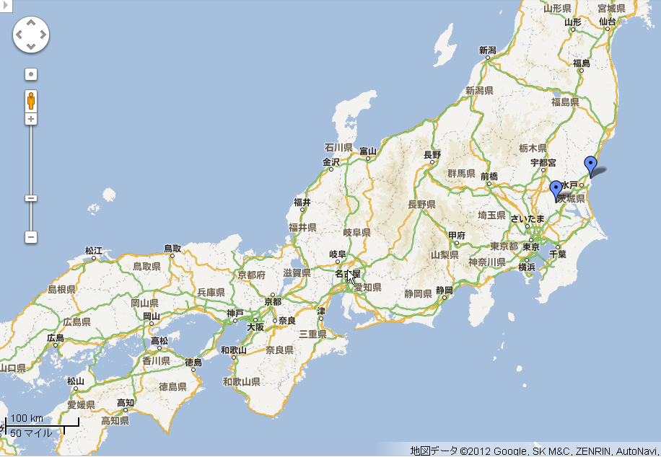

Slide 28
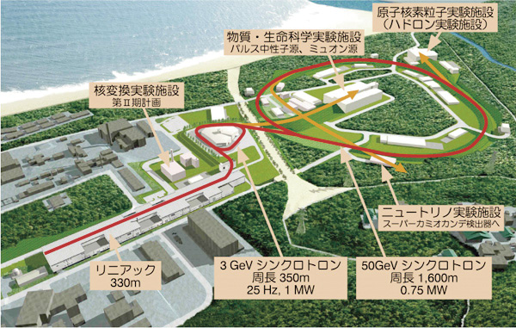
J-PARC/MLFでの例
Japan Proton Accelerator Research Complex
高エネルギー加速器研究機構 (KEK)、原子力研究開発機構 (JAEA)共同運営
Notes:
実験設備（MLF、ニュートリノ、ハドロン）

Slide 29
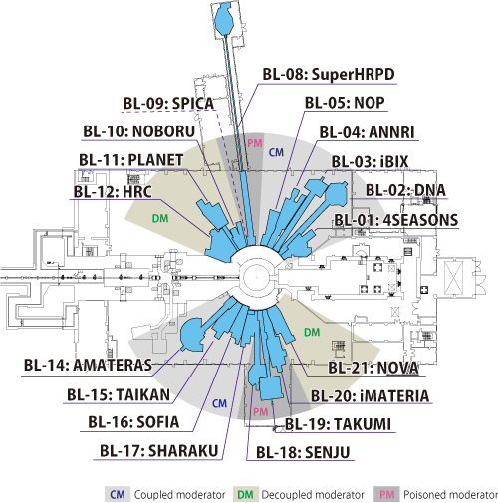
J-PARC MLF中性子での使用状況
Daq
Operator
DAQ-Middleware Working
Gatherer
Monitor
Dispatcher
Gatenet
PSD Systems
Logger
Daq
Operator
Monitor
Gatherer/
Gateboard
Dispatcher
Daq
Operator
Scinti. Systems
Logger
Monitor
Gatherer
for GEM
Dispatcher
GEM Systems
Logger

Slide 30
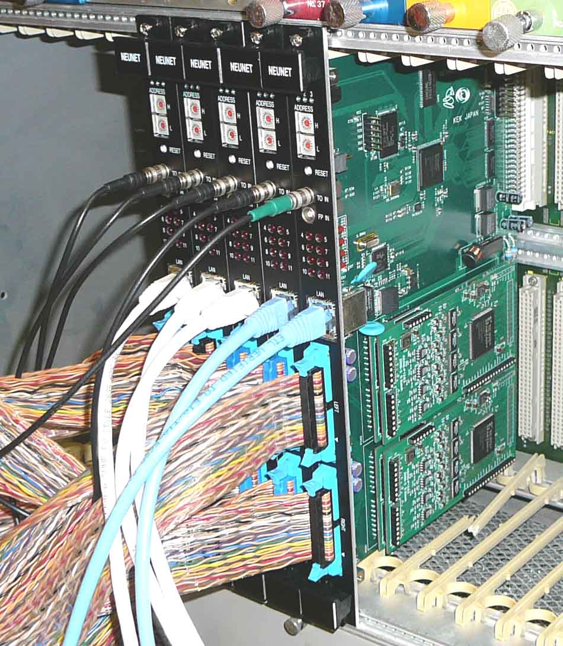
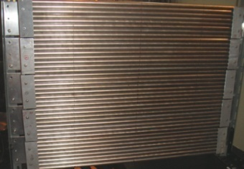
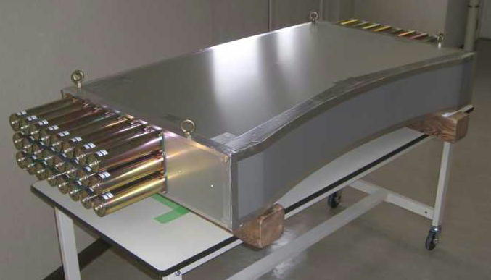
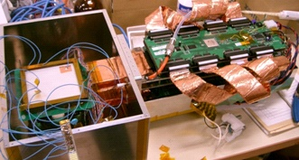
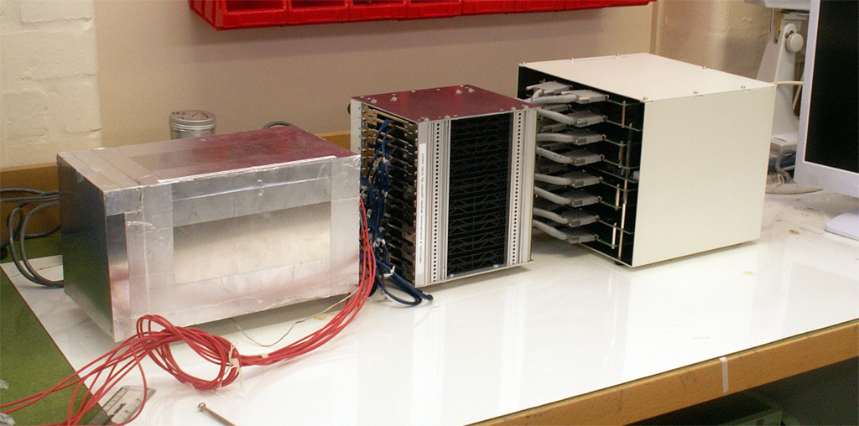
J-PARC/MLF 中性子
検出器・リードアウトモジュール
Position Sensitive Detector (PSD)
  ³He filled proportional counter
  The most common neutron detector
Photon-counting 2-D/1-D detector (Scinti)
Gas Electron Multiplier (GEM)
PSDs
2-D Scinti
1-D Scinti
GEM
Notes:
30

Slide 31
MLF中性子用DAQコンポーネント群
PSD検出器
シンチ検出器
GEM検出器
PSD用Gatherer
Gatenet
シンチ用Gatherer
GEM用Gatherer
Monitor
Monitor
Monitor
検出器共通
DaqOperator
Dispatcher
Logger

Slide 32
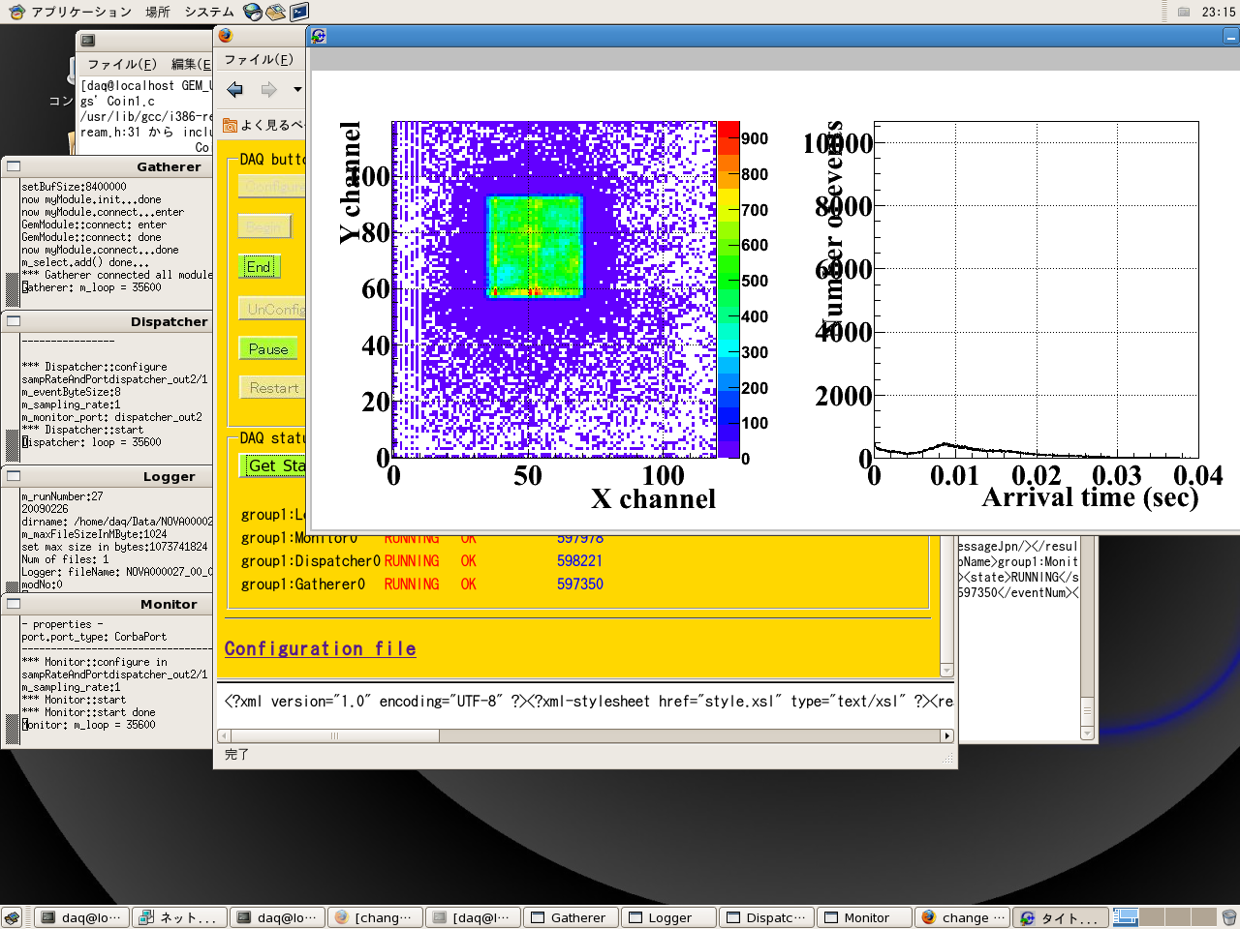
DAQ middleware
BL 21 GEM
（大下さんのスライド）
DAQ middleware is a standard tool for MLF in J-PARC.
Users are able to take data without regard for the difference of detectors
and to control the detectors from a web browser.
DAQ middleware is available as an online monitor.
Control panel in a web browser
The 2D image and the TOF distribution are updated
every additional 100 events.
A screen shot during data taking
10

Slide 33
ILC CCD Vertexでの状況
順調にデータがとれている。
下は担当の齊藤さんにいただいたスライド

Slide 34
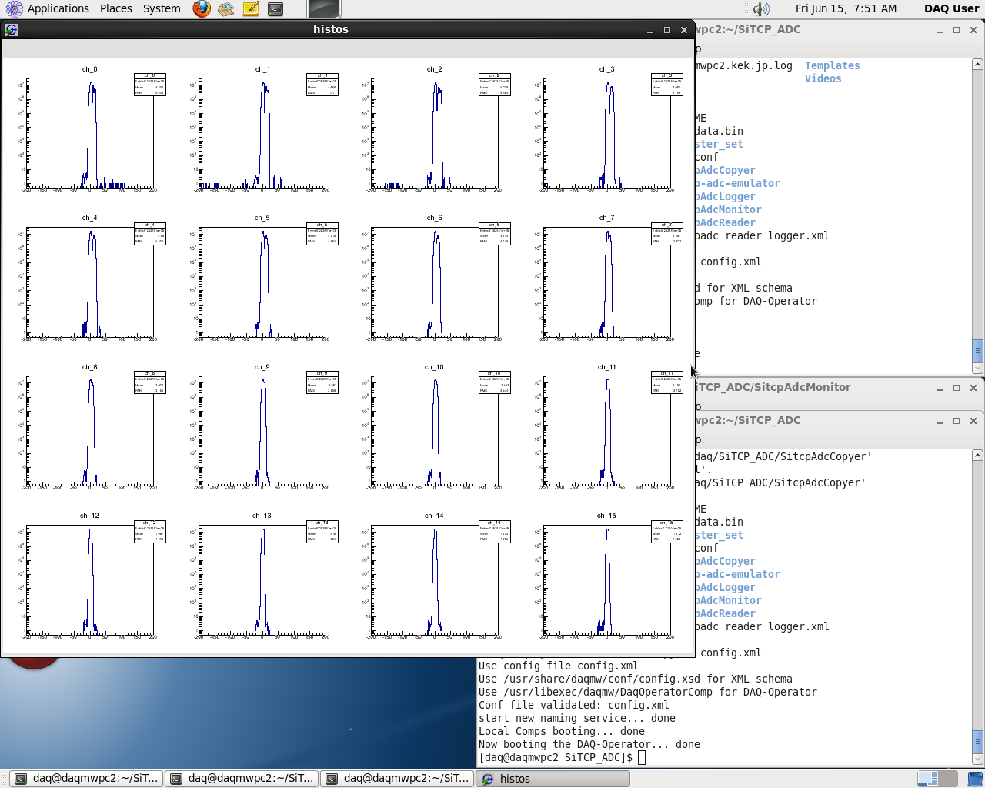

Slide 35
J-PARC E16 (High P)
リードアウトモジュールとしてCERN Scalable Readout System (SRS)を検討中
  https://espace.cern.ch/rd51-wg5/srs/default.aspx
  に資料がまとめられている
  注:https://account.cern.ch/account/Externals/ で lightweight CERN accountを作る必要がある（審査などはない）
  スローコントロール: UDP
  データ： UDP (最大9000バイトJumbo frame)

Slide 36
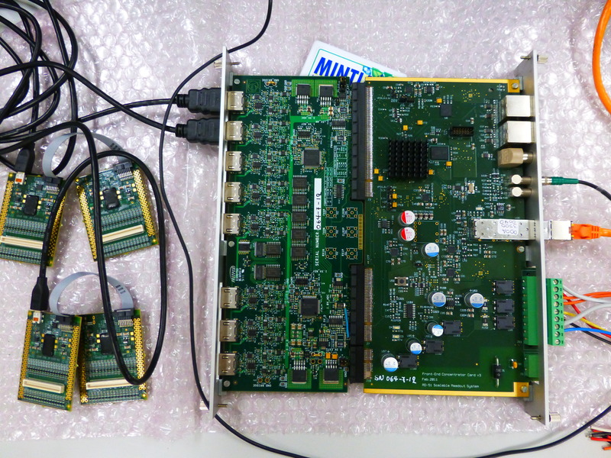
ADC
Front End Card (FEC)

Slide 37
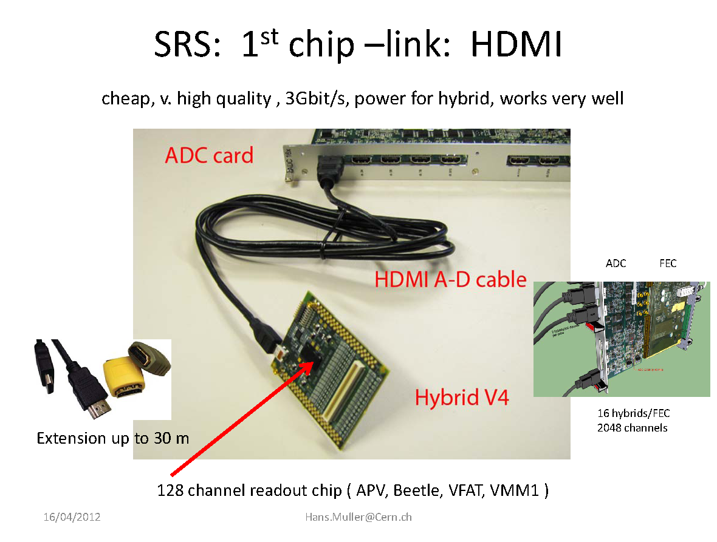
http://indico.cern.ch/getFile.py/access?contribId=1&resId=0&materialId=slides&confId=236266

Slide 38
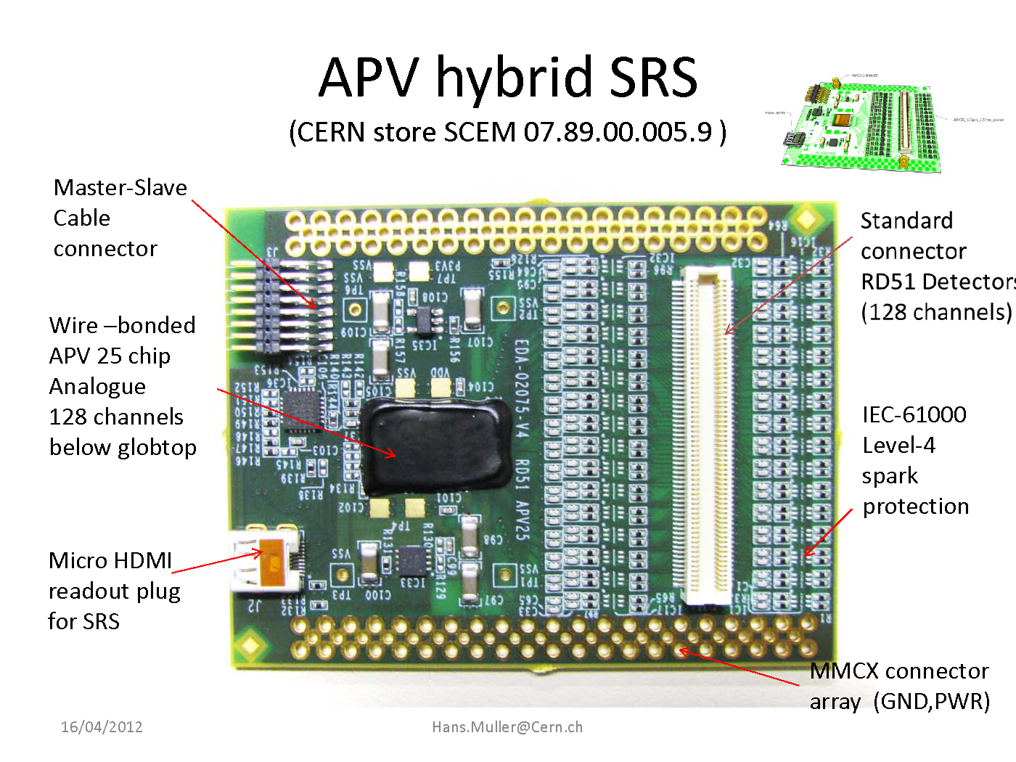
http://indico.cern.ch/getFile.py/access?contribId=1&resId=0&materialId=slides&confId=236266

Slide 39
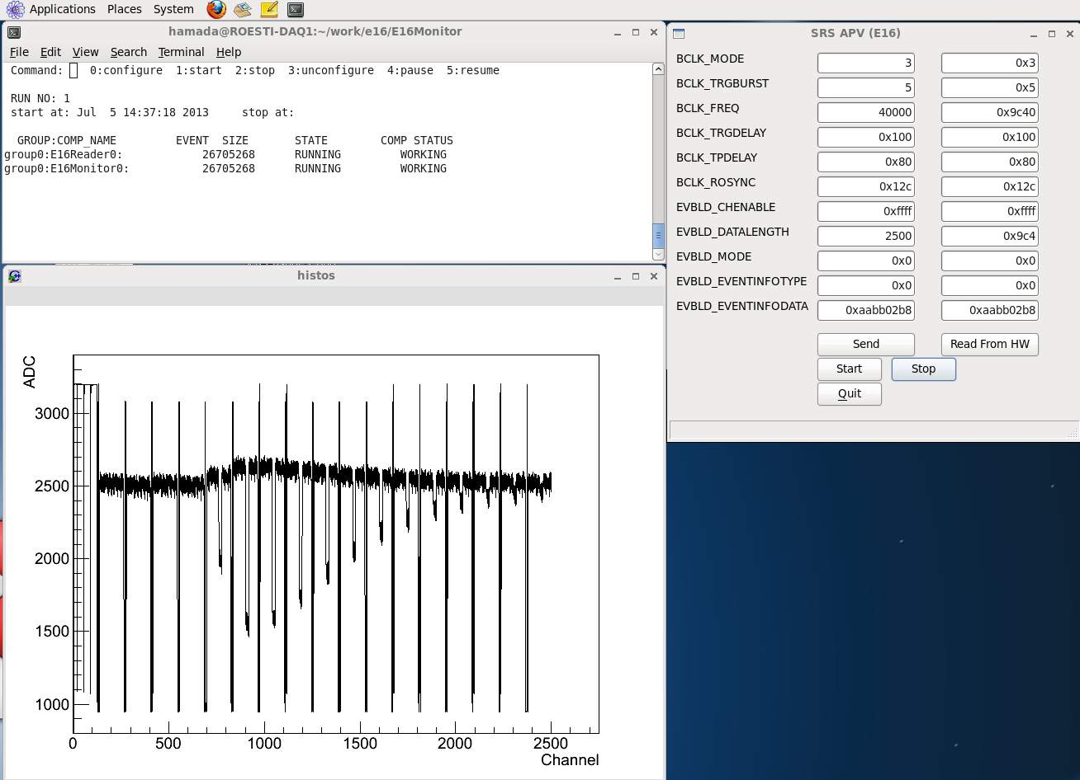
J-PARC Hadron E16 (High P)
DAQ-Middlewareテスト
SRS
Reader
Monitor

Slide 40
開発体制など

Slide 41

DAQ-Middlewareの歴史
Next-generation DAQ Project @KEK DTP
Open-It
Project
starts
First Beam
at MLF
Open-It starts
2006
2007
2008
2009
2010
2011
2012
2013
MLF Pkg(RC2)
Oct. version
DAQ-Middleware 1.1.0
Nov. version
Dec. version
Apr. version
June version
July
version
Oct.
version
MLF
Pkg(RC1)
DAQ-Middleware 1.0-RC1
DAQ-Middleware 1.0.0
DAQ-Middleware 1.2.1
CHEP06
DAQ-Middleware 1.2.2

Slide 42
1.0.0～1.2.0
1.0.0 MLF中性子依存のものを排除した最初のバージョン
1.1.0 Scientific Linux x86_64 (64bit)サポート
1.2.0 Scientific Linux 6.xサポート (ソースコートではUbuntu、Debianをサポートしている)
1.2.1 - 1.2.2 Bug Fixes, Features

Slide 43
開発体制
2010年４月 DAQ-Middleware Core グループ結成
メンバー
  千代、濱田、井上 (KEK)
  長坂 (広島工業大学)
  味村 (大阪大学)
  神徳、安藤 (産業技術総合研究所)
  和田 ( (株) Bee Beans Technologies)
  仲吉(2011年4月まで)、安(2012年3月まで)

Slide 44
学会発表、展示会等
CHEP (International Conference on Computing in High Energy and Nuclear Physics)
物理学会
中性子科学会
ＴＸテクノロジーショーケース in つくば
イノベーションジャパン
産総研オープンラボ

Slide 45
性能測定

Slide 46
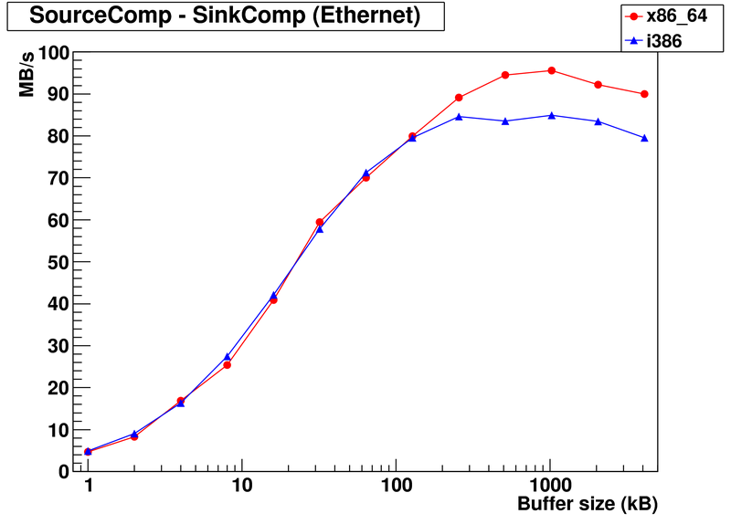
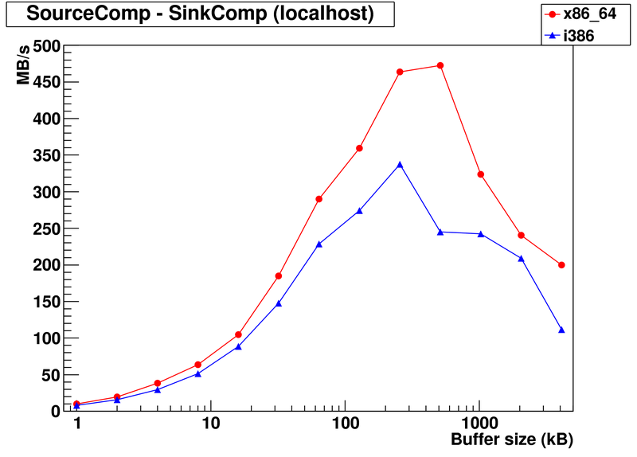
転送速度テスト
Source
Sink
Model: HP 8600 xw
CPU: Intel Xeon E5420 2.50GHz
NIC: Broadcom NetXtreme BCM5755
Scientific Linux 5.7 i386, x86_64
Source
Sink
Ethernet

Slide 47
開発に必要なプログラミング技能
言語：C++
  解説書例
    技術職員専門課程研修（平成22年度）データ処理のためのＣ++入門
    http://www-lib.kek.jp/tiff/2010/1026/1026005.pdf
リードアウトモジュールからのデータ読み出し
  SiTCPリードアウトモジュールからのデータ読みだしならネットワークプログラム
  ネットワークプログラムについては単純なものならDAQ-Middleware配布物としてライブラリがある
モニターで使用するヒストグラムツール（ROOTなど）

Slide 48
開発環境
DAQ-Middleware開発者提供のVMware Playerイメージを使う
自力
  Scientific Linux (5.x, 6.x 32bit, 64bit) (CentOS 5.x, RHEL 5.x, 6.x)用バイナリパッケージ、Ubuntu (2012.04 LTS 32bit, 64bit)バイナリパッケージがあるのでこれを使ってセットアップ
    SL
      wget http://daqmw.kek.jp/src/daqmw-rpm
      sh daqmw-rpm install
    Ubuntu
      wget http://daqmw.kek.jp/src/Ubuntu_daqmw
      sh Ubuntu_daqmw install
  それ以外のOSにはソースからセットアップ
    依存物(OpenRTM-aist、omniORB)があるのでちょっとめんどくさい。

Slide 49
ドキュメンテーション
DAQ-Middleware 1.1.0 技術解説書
  （1.2.2でも有効）
http://daqmw.kek.jp/docs/DAQ-Middleware-1.1.0-Tech.pdf
DAQ-Middleware 1.2.2開発マニュアル
http://daqmw.kek.jp/docs/DAQ-Middleware-1.2.2-DevManual.pdf

Slide 50
DAQ-Middlewareトレーニングコース
毎年夏にKEKと西日本で開催

Slide 51
ホームページ、サポート
http://daqmw.kek.jp/
サポートメールアドレス

